Slide 1
Architecture du projet — AgenceImmo
Nkondi Henriette — PGBD 2025-2026

Slide 2
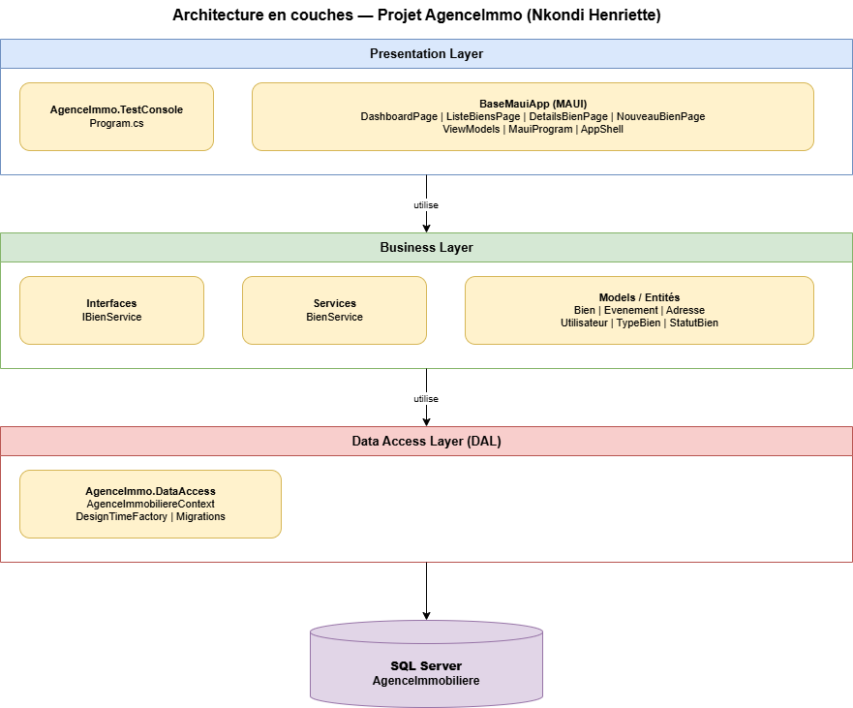
1. Architecture en couches
Présentation Layer → Business Layer → Data Access Layer → Base de données

Slide 3
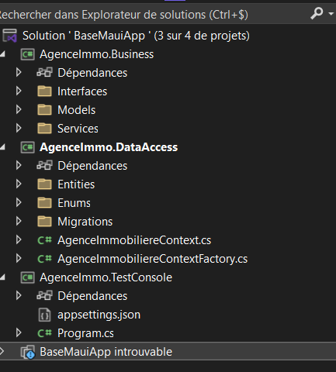
1. Architecture en couches
Présentation Layer → Business Layer → Data Access Layer → Base de données

Slide 4
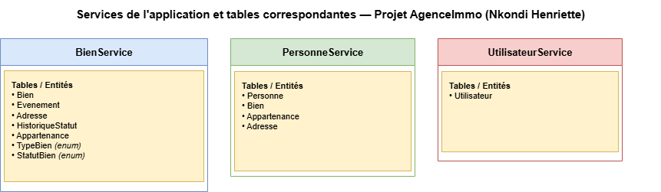
2. Services et tables correspondantes
BienService | PersonneService | UtilisateurService

